Slide 1

对外经济贸易大学模版
答辩人：小北
指导教师：小北

Slide 2
目录
CONTENTS
1
绪论：课题来源分析.…………3
2
课题研究目的阐述.…………… 8
3
课题研究过程展示.…………… 13
4
课题研究结果报告.…………… 18

Slide 3
1
绪论：课题来源分析

Slide 4



课题来源·选题背景
此处请输入您的副标题，或者删除此文本框
添加标题
添加文字添加文字添加文字添加文字
添加文字添加文字
添加标题
添加文字添加文字添加文字添加文字
添加文字添加文字
添加标题
添加文字添加文字添加文字添加文字
添加文字添加文字
4

Slide 5
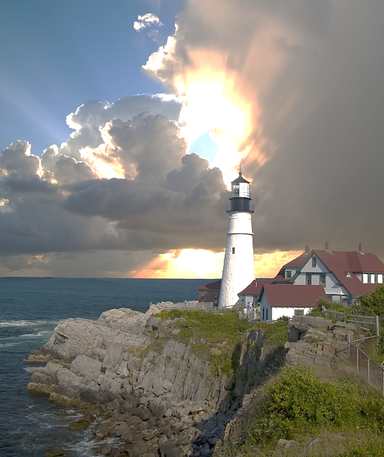
添加标题
毕业论文答辩的目的，就是检查毕业生是否是认真独立完成的毕业论文，考察毕业生综合分析能力，理论联系实际能力，专业方面的潜在能力。答辩老师结合毕业生现场答辩情况评定答辩成绩。
本模版为大家提供毕业论文答辩PPT制作指引，引导毕业生制作出精美实用的答辩PPT。
5

Slide 6

添加标题
毕业论文答辩的目的，就是检查毕业生是否是认真独立完成的毕业论文，考察毕业生综合分析能力，理论联系实际能力，专业方面的潜在能力。答辩老师结合毕业生现场答辩情况评定答辩成绩。
本模版为大家提供毕业论文答辩PPT制作指引，引导毕业生制作出精美实用的答辩PPT。
6

Slide 7
2
课题研究目的阐述

Slide 8
毕业论文答辩的目的，就是检查毕业生是否是认真独立完成的毕业论文，考察毕业生综合分析能力。
添加标题
毕业论文答辩的目的，就是检查毕业生是否是认真独立完成的毕业论文，考察毕业生综合分析能力。
添加标题
毕业论文答辩的目的，就是检查毕业生是否是认真独立完成的毕业论文，考察毕业生综合分析能力。
添加标题
毕业论文答辩的目的，就是检查毕业生是否是认真独立完成的毕业论文，考察毕业生综合分析能力。
添加标题
8

Slide 9




添加标题
添加标题
添加标题
添加标题
添加标题
添加标题
添加标题
添加标题
毕业论文答辩的目的，就是检查毕业生是否是认真独立完成的毕业论文。
毕业论文答辩的目的，就是检查毕业生是否是认真独立完成的毕业论文。
9

Slide 10
点击此处·添加标题
此处请输入您的副标题，或者删除此文本框
毕业论文答辩的目的，就是检查毕业生是否是认真独立完成的毕业论文。
毕业论文答辩的目的，就是检查毕业生是否是认真独立完成的毕业论文。
毕业论文答辩的目的，就是检查毕业生是否是认真独立完成的毕业论文。
毕业论文答辩的目的，就是检查毕业生是否是认真独立完成的毕业论文。
毕业论文答辩的目的，就是检查毕业生是否是认真独立完成的毕业论文。
毕业论文答辩的目的，就是检查毕业生是否是认真独立完成的毕业论文。
10

Slide 11
3
课题研究过程展示

Slide 12
添加标题
添加标题
添加标题
添加标题
毕业论文答辩的目的，就是检查毕业生是否是认真独立完成的毕业论文。
毕业论文答辩的目的，就是检查毕业生是否是认真独立完成的毕业论文。
毕业论文答辩的目的，就是检查毕业生是否是认真独立完成的毕业论文。
毕业论文答辩的目的，就是检查毕业生是否是认真独立完成的毕业论文。
12

Slide 13
毕业论文答辩的目的，就是检查毕业生是否是认真独立完成的毕业论文。
毕业论文答辩的目的，就是检查毕业生是否是认真独立完成的毕业论文。
20xx
20xx
20xx
20xx
20xx
20xx
毕业论文答辩的目的，就是检查毕业生是否是认真独立完成的毕业论文。更多模板：亮亮图文旗舰店https://liangliangtuwen.tmall.com
毕业论文答辩的目的，就是检查毕业生是否是认真独立完成的毕业论文。
13

Slide 14
添加标题
添加标题
添加标题
添加标题
添加标题
添加标题
添加标题
添加标题
添加标题
98
添加标题
添加标题
添加标题
添加标题
毕业论文答辩的目的，就是检查毕业生是否是认真独立完成的毕业论文。
毕业论文答辩的目的，就是检查毕业生是否是认真独立完成的毕业论文。
14

Slide 15
4
课题研究结果报告

Slide 16



研究过程·选题结果
此处请输入您的副标题，或者删除此文本框
80%
50%
90%
点击添加标题
点击添加标题
点击添加标题
毕业论文答辩的目的，就是检查毕业生是否是认真独立完成的毕业论文。
毕业论文答辩的目的，就是检查毕业生是否是认真独立完成的毕业论文。
毕业论文答辩的目的，就是检查毕业生是否是认真独立完成的毕业论文。
16

Slide 17
240
70
1
2
3
4
5
6
7
8
9
10
11
12
TOTAL
1,920,000
毕业论文答辩的目的，就是检查毕业生是否是认真独立完成的毕业论文，考察毕业生综合分析能力，理论联系实际能力，专业方面的潜在能力。答辩老师结合毕业生现场答辩情况评定答辩成绩。
17

Slide 18
添加标题
添加标题
添加标题
添加标题
毕业论文答辩的目的，就是检查毕业生是否是认真独立完成的毕业论文。
毕业论文答辩的目的，就是检查毕业生是否是认真独立完成的毕业论文。
毕业论文答辩的目的，就是检查毕业生是否是认真独立完成的毕业论文。
毕业论文答辩的目的，就是检查毕业生是否是认真独立完成的毕业论文。
点击此处添加标题
毕业论文答辩的目的，就是检查毕业生是否是认真独立完成的毕业论文，考察毕业生综合分析能力，理论联系实际能力，专业方面的潜在能力。答辩老师结合毕业生现场答辩情况评定答辩成绩。
18

Slide 19
感谢聆听
答辩人：小北
20xx·06·06

